Slide 1
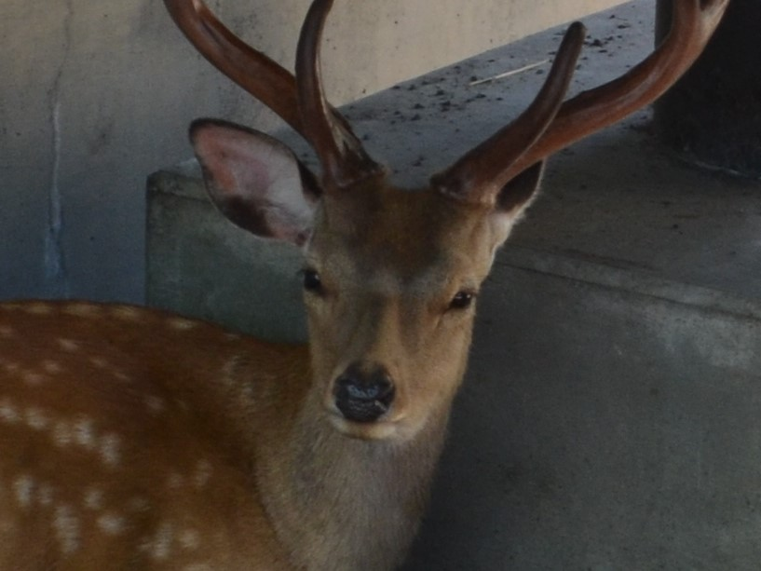
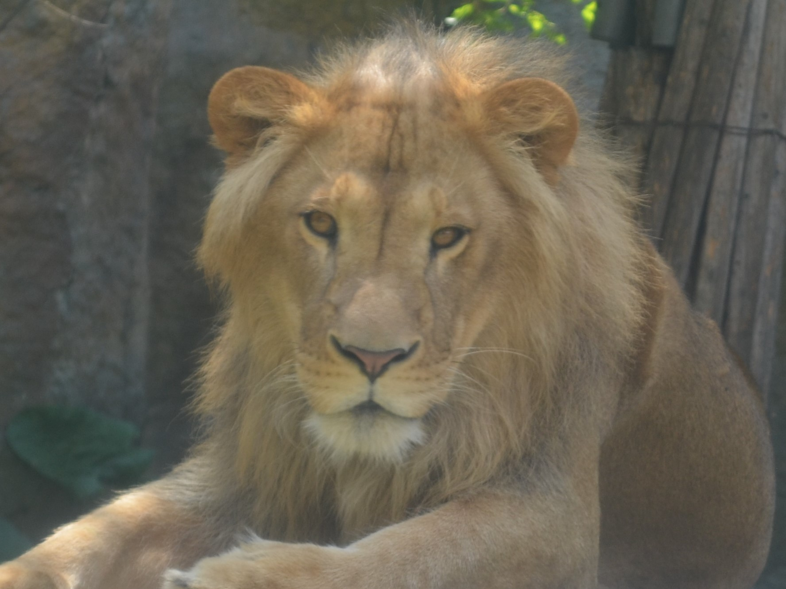
草食動物と肉食動物

Slide 2
シカは草食動物である。

Slide 3
草食動物の目は、
顔の横にある。
そのため、周囲を見わたす範囲が広い。
これは、敵の動きを早くつかむことに適している。

Slide 4
ライオンは肉食動物である。

Slide 5
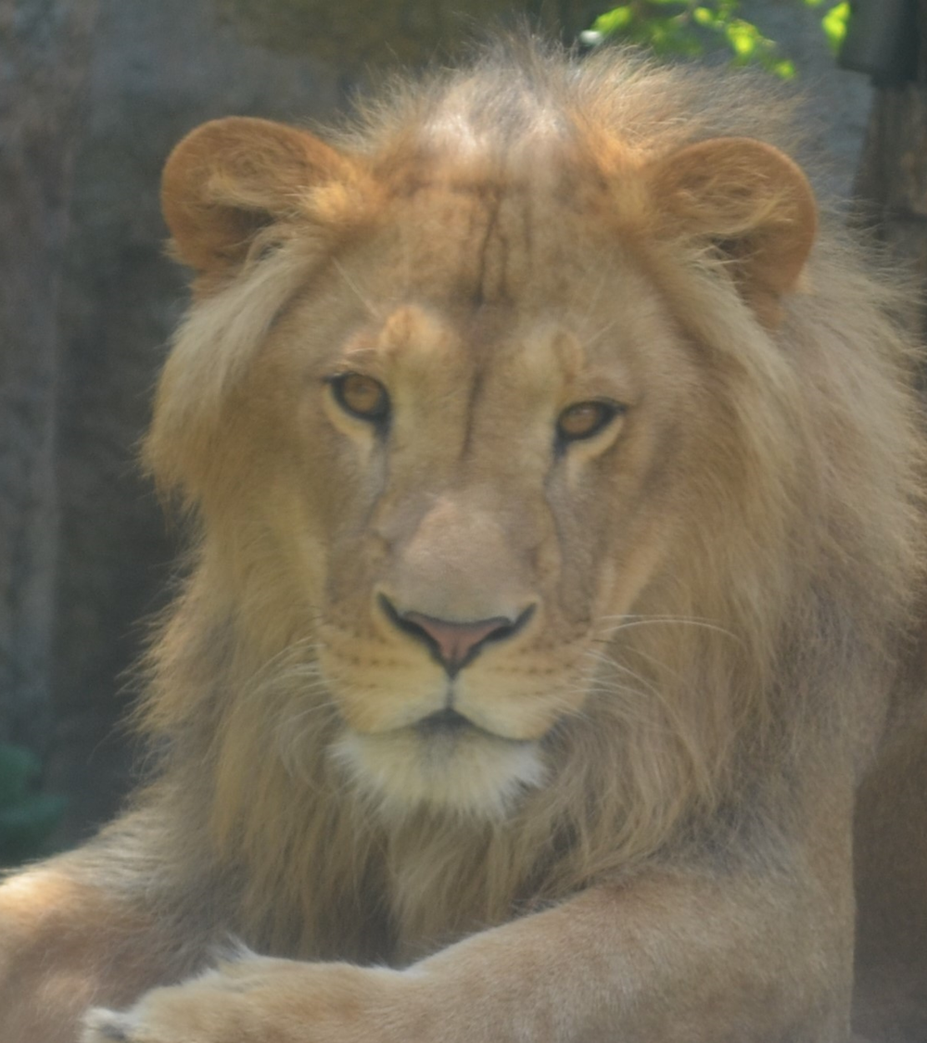
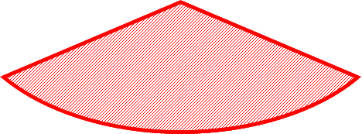
肉食動物の目は、
顔の前にある。
そのため、両目で見える範囲が広い。
つまり、立体的に見える範囲が広い。
これは、えものまでの距離を
はかるのに適している。

Slide 6
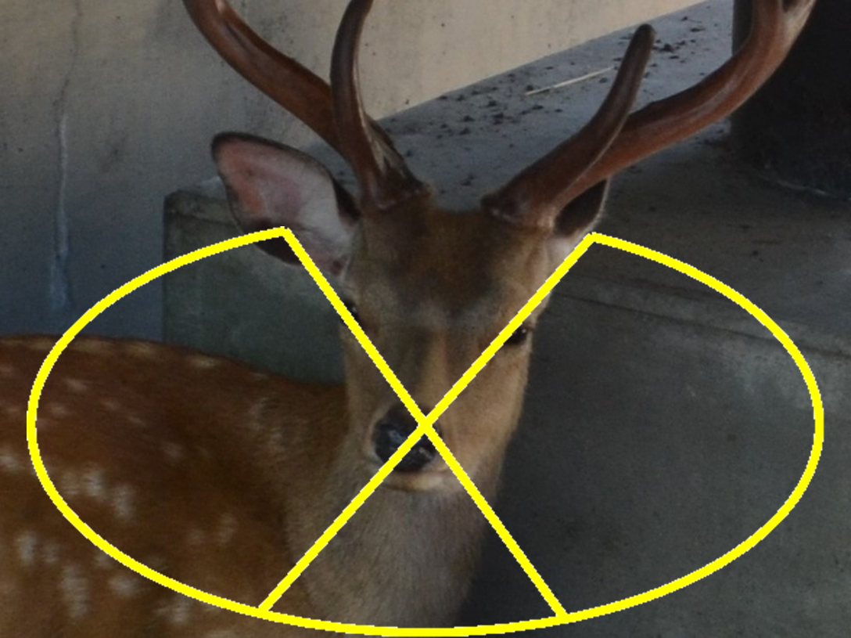
おわり

